Slide 1

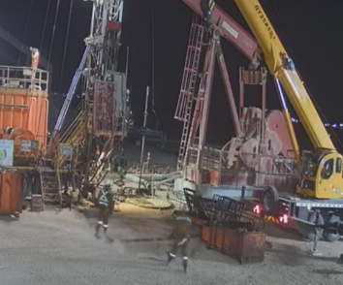
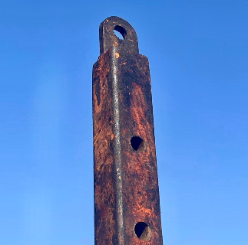
पीडीओ दूसरी चेतावनी
तारीख: समय: | 28/01/2025 09:45 AM | घटना का शीर्षक: पीआईएम# | हाईपो#04 1174379 | जोखिम श्रेणी: चोट/संपत्ति क्षति: | बूँद क्षतिग्रस्त नाही | वास्तविक गंभीरता: संभावित गंभीरता: | 0पी सी4पी | गतिविधि: स्थान: | लिफ्टिंग अमल
लक्षित दर्शक: ड्रिलिंग और वर्कओवर कर्मी
क्या हुआ?
संचालन रिग फ्लोर के लिए समर्थन पैर (सपोर्ट लेग्स) स्थापित करने का था। ऑफ-ड्रिलर साइड पर समर्थन पैर स्थापित करने के बाद, ड्रिलर साइड का समर्थन पैर क्रेन का उपयोग करके क्षैतिज से ऊर्ध्वाधर स्थिति में उठाया गया।
समर्थन पैर पर एक क्लैंप लगाया गया था, जिसमें एक वेब-स्लिंग क्लैंप से जुड़ा था।
20:30 बजे, जब समर्थन पैर को ऊर्ध्वाधर स्थिति में उठाया जा रहा था, यह क्लैंप से डिस्कनेक्ट हो गया और बैंकमैन और फ्लोरमैन के बीच जमीन पर गिर गया, जो टैगलाइन पकड़े हुए था। इस घटना में कोई चोट नहीं हुई।
ऐसा क्यों हुआ/निष्कर्ष:
क्लैंप के सुरक्षित पिनों को स्प्लिट पिनों से सुरक्षित नहीं किया गया था।
समर्थन पैर उठाने के लिए सामान्य लिफ्ट योजना जारी की गई थी।
समर्थन पैर एक अस्थिर भार था। लिफ्ट पॉइंट सीजी (गुरुत्व केंद्र) के नीचे नहीं था।
क्रू मेंबर (बैंकमैन और टैगलाइन धारक) जोखिम क्षेत्र में खड़े थे।
अमाल में भीड़भाड़ वाला कार्य क्षेत्र क्रू की स्थिति के लिए विकल्पों को सीमित करता है।
बार-बार की गतिविधियों के प्रति आत्मसंतुष्टि।
इस घटना से आपकी सीख:
जब तक कर्मी ड्रॉप जोन से हटाए नहीं जाते, तब तक लिफ्टिंग संचालन न करें।
कार्य शुरू करने से पहले एसओपी की समीक्षा करें और यदि चरण गायब हों तो एसओपी अपडेट करें।
सुनिश्चित करें कि उपकरण का निरीक्षण किया गया हो और वह उपयोग के लिए उपयुक्त हो।
लिफ्टिंग के लिए केवल स्वीकृत लिफ्टिंग पॉइंट्स का उपयोग करें।
हमेशा मुस्त’एद चरणों और टीबीटी से चर्चा का पालन करें।
समर्थन पैर यहाँ गिरा।
रिग फ्लोर समर्थन पैर क्रू मेंबर्स के बीच गिरा।
लिफ्टिंग के लिए केवल स्वीकृत लिफ्टिंग पॉइंट्स का उपयोग करें।
गोपनीय - पीडीओ/पीडीओ ठेकेदारों के बाहर साझा न करें
लिफ्टिंग के लिए हमेशा स्वीकृत पैड आइज़ का उपयोग करें।
Notes:
Ensure all dates and titles are input
A short description should be provided without mentioning names of contractors or individuals. You should include, what happened, to who (by job title) and what injuries this resulted in. Nothing more!
Four to five bullet points highlighting the main findings from the investigation. Remember the target audience is the front line staff so this should be written in simple terms in a way that everyone can understand.
The strap line should be the main point you want to get across
The images should be self explanatory, what went wrong (if you create a reconstruction please ensure you do not put people at risk) and below how it should be done.

Slide 2
प्रभावी सीख
यह सुनिश्चित करने के लिए कि सीख को साइट पर रोजमर्रा की गतिविधियों में लागू किया जाए, कृपया नीचे दिए गए सवालों के जवाब दें:
सीख को साइट पर कैसे लागू किया जा सकता है?
रिग्स और होइस्ट्स का सर्वेक्षण करें ताकि सामान्य लिफ्ट योजनाओं की पहचान हो, और फिर निष्कर्षों के आधार पर विशिष्ट लिफ्ट योजनाएँ बनाएँ।
जोन प्रबंधन और लिफ्टिंग संचालन दोनों में खतरे की पहचान के प्रति जागरूकता बढ़ाएँ।
सुनिश्चित करें कि सभी कर्मी उपकरण, भार और लिफ्ट जोन और इसके परिधि में मौजूद किसी भी अन्य वस्तु से सुरक्षित दूरी पर हों।
इस कार्रवाई को कैसे बनाए रखा जा सकता है?
महत्वपूर्ण और बार-बार होने वाले लिफ्टिंग कार्यों की सीसीटीवी के माध्यम से निगरानी करें।
व्यवहार आधारित सुरक्षा कार्यक्रम के माध्यम से महत्वपूर्ण व्यवहारों को जोड़ें।
गोपनीय - पीडीओ/पीडीओ ठेकेदारों के बाहर साझा न करें
Notes:
Guideline for Effective Learning & Sustainability
•Can be replicated across similar contractor / activities
•Shall be SMART- Specific ,Measurable , Achievable ,Realistic & Timebound
•Can be implemented in a months' time

